Slide 1


Slide 2


TEMA: ...

Slide 3
🐱‍💻Objetivos de aprendizaje🐱‍💻

Slide 4
Objetivos de aprendizaje🐱‍💻
Arrancamos la sesión con una presentación🐱‍💻de Estadística 📊💜.
Después daremos un vistazo a un notebook 💻🐍 donde revisaremos lo visto en la teoría🐱‍💻📊💜.
Por último, iremos a breakout rooms para hacer un reto🐱‍💻 de Estadística 📊💜

Slide 5

Agenda
6:30 - 6:35 PM Saludos y anuncios.
6:35 - 6:40 PM Objetivos de aprendizaje.
6:40 - 7:10 PM Presentación: Estadística
7:10 - 8:10 PM Notebook: Estadística
8:10 - 8:25 PM BREAK.
8:25 - 9:25 PM Challenge
9:25 - 9:30 PM Conclusiones.

Slide 6

Fundamentos en
matemáticas

Slide 7
Estadística

Slide 8
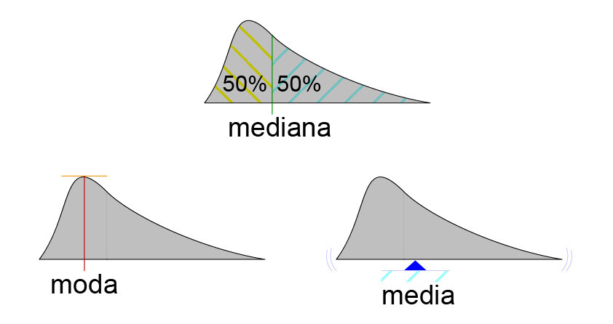
Tendencias de medida central

Slide 9
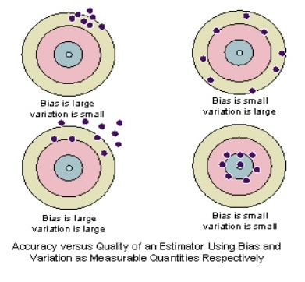
Dispersión

Slide 10
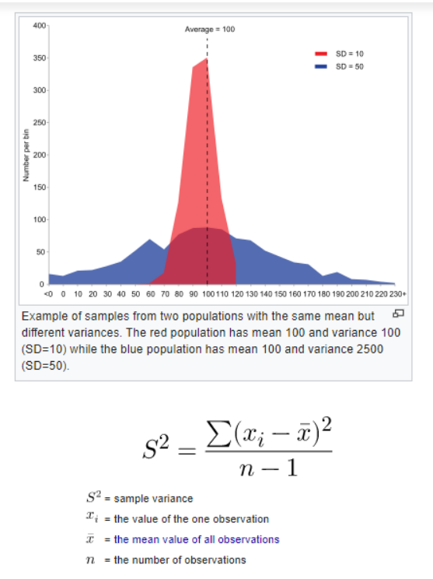
Varianza
La varianza es la expectativa de la desviación al cuadrado de una variable aleatoria respecto a su media. De manera informal, mide la dispersión de un conjunto de números con respecto a su valor medio.

Slide 11
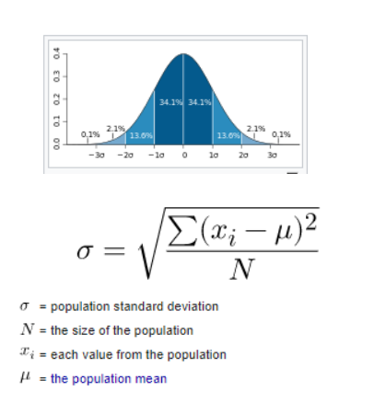
Desviación Estándar
La desviación estándar es una medida de la cantidad de variación o dispersión de un conjunto de valores. Una desviación estándar baja indica que los valores tienden a estar cerca de la media del conjunto, mientras que una desviación estándar alta indica que los valores están repartidos en un rango más amplio. Esencialmente, mide la variabilidad absoluta de una variable aleatoria.

Slide 12
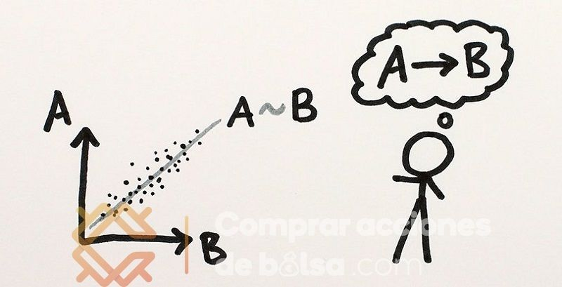
Correlación
La correlación es una medida de la relación (covariación) lineal entre dos variables cuantitativas contínuas (x, y). La manera más sencilla de saber si dos variables están correlacionadas es determinar si co-varían (varían conjuntamente).
correlación despreciable: r < |0.1|
correlación baja: |0.1| < r <= |0.3|
correlación mediana : |0.3| <r <= |0.5|
correlación fuerte o alta: r > |0.5|

Slide 13
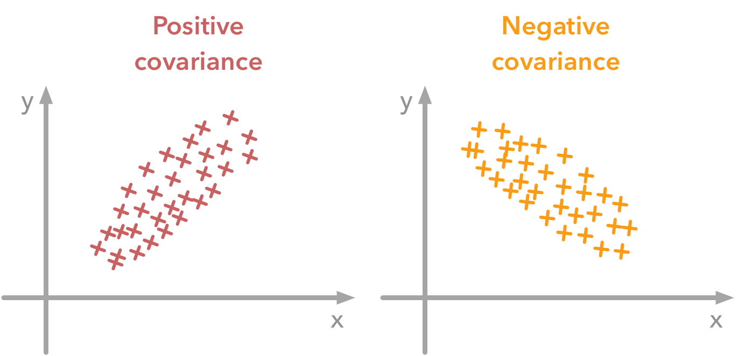
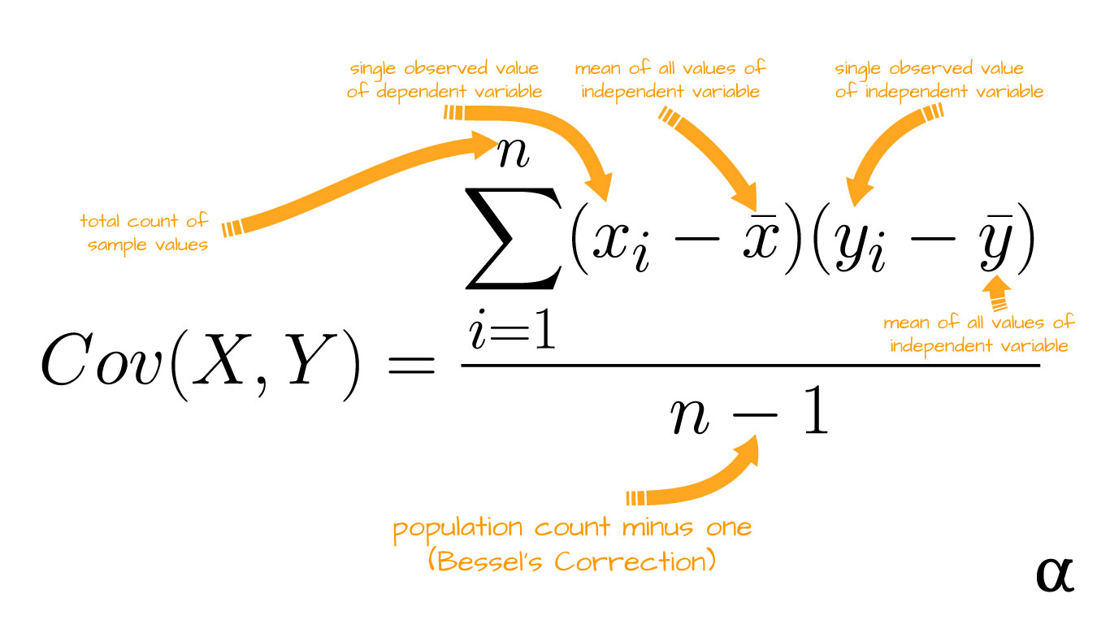
Covarianza
La covarianza significa la dirección de la relación lineal entre las dos variables. Por dirección se entiende si las variables son directamente proporcionales o inversamente proporcionales entre sí. (El aumento del valor de una variable puede tener un impacto positivo o negativo en el valor de la otra).

Slide 14
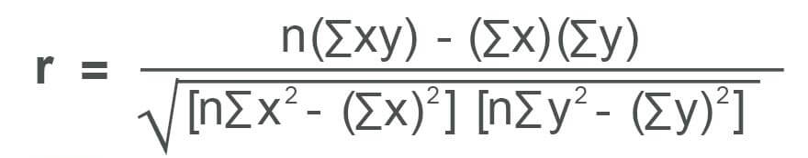
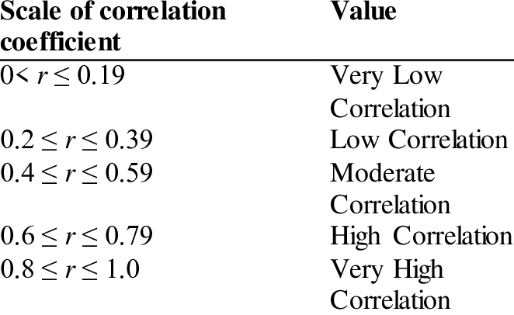
Coeficiente de correlación de Pearson

Slide 15
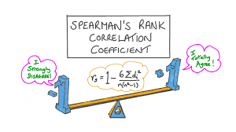
Coeficiente de correlación de Spearman
denotado por la letra griega 𝞀 o como rs, es una medida no paramétrica de correlación de rangos (dependencia estadística entre los rangos de dos variables). Evalúa lo bien que se puede describir la relación entre dos variables mediante una función monótona.

Slide 16

Causalidad
La causalidad indica una relación entre dos acontecimientos en la que uno de ellos se ve afectado por el otro. En estadística, cuando el valor de un suceso, o variable, aumenta o disminuye como consecuencia de otros sucesos, se dice que hay causalidad.

Slide 17
"Correlación no es causalidad" significa que el hecho de que dos cosas estén correlacionadas no significa necesariamente que una cause la otra

Slide 18
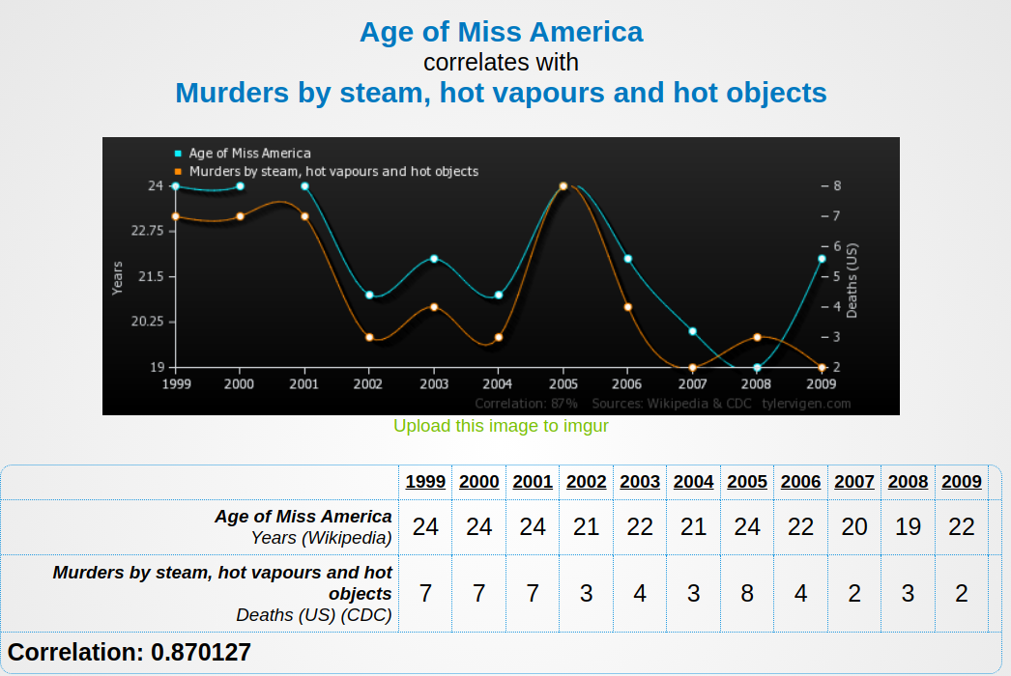
Correlaciones espurias

Slide 19
BREAK;
Notes:
Hola a todos y todas, bienvenidos a esta sesión gratuita y en vivo para aprender a crear tu primer agente inteligente con Python.

Slide 20
¿Cómo podemos hacer estadística con python?
Notebook

